Slide 1
计算机网络（第 5 版）
第 3 章 数据链路层
教师：蒋俊锋
物联网工程学院

Slide 2
第 3 章 数据链路层
3.1 使用点对点信道的数据链路层
3.1.1 数据链路和帧
3.1.2 三个基本问题
3.2 点对点协议 PPP
3.2.1 PPP 协议的特点
3.2.2 PPP 协议的帧格式
3.2.3 PPP 协议的工作状态

Slide 3
第 3 章 数据链路层（续）
3.3 使用广播信道的数据链路层
3.3.1 局域网的数据链路层
3.3.2 CSMA/CD 协议
3.4 使用广播信道的以太网
3.4.1 使用集线器的星形拓扑
3.4.2 以太网的信道利用率
3.4.3 以太网的 MAC 层

Slide 4
第 3 章 数据链路层（续）
3.5 扩展的以太网
3.5.1 在物理层扩展以太网
3.5.2 在数据链路层扩展以太网
3.6 高速以太网
3.6.1 100BASE-T 以太网
3.6.2 吉比特以太网
3.6.3 10 吉比特以太网
3.6.4 使用高速以太网进行宽带接入
3.7 其他类型的高速局域网接口

Slide 5
数据链路层
数据链路层使用的信道主要有以下两种类型：
点对点信道。这种信道使用一对一的点对点通信方式。
广播信道。这种信道使用一对多的广播通信方式，因此过程比较复杂。广播信道上连接的主机很多，因此必须使用专用的共享信道协议来协调这些主机的数据发

Slide 6


数据链路层的简单模型
主机 H₁ 向 H₂ 发送数据
路由器 R₁
路由器 R₃
主机 H₁
路由器 R₂
主机 H₂
电话网
局域网
广域网
局域网
H₁
从层次上来看数据的流动
H₂
应用层
应用层
运输层
R₁
R₂
R₃
运输层
网络层
网络层
网络层
网络层
网络层
链路层
链路层
链路层
链路层
链路层
物理层
物理层
物理层
物理层
物理层

Slide 7
数据链路层的简单模型( 续）
主机 H₁ 向 H₂ 发送数据
路由器 R₁
路由器 R₃
主机 H₁
路由器 R₂
主机 H₂
电话网
局域网
广域网
局域网
H₁
仅从数据链路层观察帧的流动
H₂
应用层
应用层
运输层
R₁
R₂
R₃
运输层
网络层
网络层
网络层
网络层
网络层
链路层
链路层
链路层
链路层
链路层
物理层
物理层
物理层
物理层
物理层

Slide 8
3.1 使用点对点信道的数据链路层
3.1.1 数据链路和帧
链路(link)是一条无源的点到点的物理线路段，中间没有任何其他的交换结点。
  一条链路只是一条通路的一个组成部分。
数据链路(data link) 除了物理线路外，还必须有通信协议来控制这些数据的传输。若把实现这些协议的硬件和软件加到链路上，就构成了数据链路。
  现在最常用的方法是使用适配器（即网卡）来实现这些协议的硬件和软件。
  一般的适配器都包括了数据链路层和物理层这两层的功能。

Slide 9
数据链路层传送的是帧
结点 A
结点 B
网络层
IP 数据报
IP 数据报
数据
链路层
装入
取出
帧
帧
物理层
1010… …0110
1010… …0110
链路
(a)
结点 A
结点 B
数据
链路层
发送
接收
帧
帧
链路
(b)

Slide 10
数据链路层像个数字管道
常常在两个对等的数据链路层之间画出一个数字管道，而在这条数字管道上传输的数据单位是帧。
早期的数据通信协议曾叫作通信规程(procedure)。因此在数据链路层，规程和协议是同义语。
结点
结点
帧
帧

Slide 11
3.1.2 三个基本问题
(1) 封装成帧
(2) 透明传输
(3) 差错控制

Slide 12
1. 封装成帧
封装成帧(framing)就是在一段数据的前后分别添加首部和尾部，然后就构成了一个帧。确定帧的界限。
首部和尾部的一个重要作用就是进行帧定界。
帧开始
IP 数据报
帧结束
开始
发送
帧首部
帧的数据部分
帧尾部
≤ MTU
数据链路层的帧长

Slide 13
用控制字符进行帧定界的方法举例
可打印：95
ASCII码：七位编码
表示128个字符
不可打印：33
帧开始符
帧结束符
SOH
装在帧中的数据部分
EOT
帧
发送在前

Slide 14
2. 透明传输
出现了“EOT”
完整的帧
发送
在前
数据部分
SOH
EOT
EOT
被接收端
误认为是一个帧
被接收端当作无效帧而丢弃

Slide 15
解决透明传输问题
发送端的数据链路层在数据中出现控制字符“SOH”或“EOT”的前面插入一个转义字符“ESC”(其十六进制编码是 1B)。
以上方法称为：字节填充(byte stuffing)或字符填充(character stuffing)——接收端的数据链路层在将数据送往网络层之前删除插入的转义字符。
如果转义字符也出现数据当中怎么办？
解决方法：那么应在转义字符前面插入一个转义字符。当接收端收到连续的两个转义字符时，就删除其中前面的一个。

Slide 16
用字节填充法解决透明传输的问题
帧开始符
帧结束符
原始数据
SOH
EOT
SOH
ESC
SOH
EOT
字节填充
字节填充
字节填充
字节填充
SOH
ESC
EOT
ESC
SOH
ESC
ESC
ESC
SOH
EOT
经过字节填充后发送的数据
发送
在前

Slide 17
3. 差错检测
在传输过程中可能会产生比特差错：1 可能会变成 0 而 0 也可能变成 1。
在一段时间内，传输错误的比特占所传输比特总数的比率称为误码率 BER (Bit Error Rate)。
误码率与信噪比有很大的关系。
为了保证数据传输的可靠性，在计算机网络传输数据时，必须采用各种差错检测措施。

Slide 18
循环冗余检验原理
在数据链路层传送的帧中，广泛使用了循环冗余检验 CRC 的检错技术。
基本原理：
两个部分：
1.计算校验码
2.检验校验码

Slide 19
循环冗余检验原理
发送方
循环冗余校验码
接收方
验证校验码
SOH
原始数据M
FCS
EOT
原始数据M
FCS
物理传输链路

Slide 20
冗余码的计算
第一步：用二进制的模 2 运算进行 2^{n} 乘 M 的运算（这相当于在 M 后面添加 n 个 0）。
第二步：得到的 (k + n) 位的数模2除以事先选定好的长度为 (n + 1) 位的除数 P，得出商是 Q 而余数是 R，余数 R 比除数 P 少1 位，即 R 是 n 位。
第三步：把余数 R 作为冗余码添加在数据 M 的后面发送出去。发送的数据是：2^{n}M + R

Slide 21
冗余码的计算举例
现在 k = 6, M = 101001。设 n = 3, 除数 P = 1101，
解：
（1）被除数是 2^{n}M = 101001000。
（2）模 2 除运算的结果是：商 Q = 110101，
余数 R = 001。
（3）把余数 R 作为冗余码添加在数据 M 的后面发送出去。发送的数据是：2^{n}M + R
即：101001001，共 (k + n) 位。

Slide 22
循环冗余检验的原理说明
110101 ← Q (商)
P (除数) → 1101 101001000 ← 2^{n}M (被除数)
1101
1110
1101
0111
0000
1110
1101
0110
0000
1100
1101
001 ← R (余数)，作为 FCS

Slide 23
循环冗余检验原理
发送方
循环冗余校验码
接收方
验证校验码
SOH
原始数据M
FCS
EOT
原始数据M
FCS
物理传输链路

Slide 24
接收端对收到的每一帧进行 CRC 检验
(1) 将接收到的数据+FCS除以P，若得出的余数 R = 0，则判定这个帧没有差错，就接受(accept)。
(2) 若余数 R ≠ 0，则判定这个帧有差错，就丢弃。
注意：
1.这种检测方法并不能确定究竟是哪一个或哪几个比特出现了差错。
2.只要经过严格的挑选，并使用位数足够多的除数 P，那么出现检测不到的差错的概率就很小很小。

Slide 25
应当注意
仅用循环冗余检验 CRC 差错检测技术只能做到无差错接受(accept)。
“无差错接受”是指：“凡是接受的帧（即不包括丢弃的帧），我们都能以非常接近于 1 的概率认为这些帧在传输过程中没有产生差错”。
也就是说：“凡是接收端数据链路层接受的帧都没有传输差错”（有差错的帧就丢弃而不接受）。
要做到“可靠传输”（即发送什么就收到什么）就必须再加上确认和重传机制。

Slide 26
3.2 点对点协议 PPP
3.2.1 PPP 协议的特点
现在全世界使用得最多的数据链路层协议是点对点协议 PPP (Point-to-Point Protocol)。
用户使用拨号电话线接入因特网时，一般都是使用 PPP 协议。

Slide 27
用户到 ISP 的链路使用 PPP 协议
已向因特网管理机构
申请到一批 IP 地址
用
户
接入网
至因特网
ISP
PPP 协议

Slide 28
1. PPP 协议应满足的需求
简单——这是首要的要求
封装成帧-无需纠错、序列号、流量控制
透明性-帧定界
多种网络层协议-IP、IPX
多种类型链路- 串并/高速低速/交换非交换
差错检测-丢弃有差错帧
检测连接状态-保证正常的工作状态
最大传送单元-MTU，控制帧长度
网络层地址协商-分配网络地址
数据压缩协商

Slide 29
2. PPP 协议不需要的功能
纠错
流量控制
序号
多点线路
半双工或单工链路

Slide 30
3. PPP 协议的组成
1992 年制订了 PPP 协议。经过 1993 年和 1994 年的修订，现在的 PPP 协议已成为因特网的正式标准[RFC 1661]。
PPP 协议有三个组成部分
  一个将 IP 数据报封装到串行链路的方法。
  链路控制协议 LCP (Link Control Protocol)。
  网络控制协议 NCP (Network Control Protocol)。

Slide 31
3.2.2 PPP 协议的帧格式
标志字段 F = 0x7E （符号“0x”表示后面的字符是用十六进制表示。十六进制的 7E 的二进制表示是 01111110）。
地址字段 A 只置为 0xFF。地址字段实际上并不起作用。
控制字段 C 通常置为 0x03。
PPP 是面向字节的，所有的 PPP 帧的长度都是整数字节。

Slide 32
PPP 协议的帧格式
IP 数据报
先发送
首部
尾部
F
A
C
协议
信 息 部 分
FCS
F
7E
FF
03
7E
字节
1
1
1
2
不超过 1500 字节
2
1
PPP 帧
PPP 有一个 2 个字节的协议字段。
  当协议字段为 0x0021 时，PPP 帧的信息字段就是IP 数据报。
  若为 0xC021, 则信息字段是 PPP 链路控制数据。
  若为 0x8021，则表示这是网络控制数据。

Slide 33
透明传输问题
当 PPP 用在异步传输时，就使用一种特殊的字符填充法。
当 PPP 用在同步传输链路时，协议规定采用硬件来完成比特填充（和 HDLC 的做法一样）。

Slide 34
字符填充
将信息字段中出现的每一个 0x7E 字节转变成为 2 字节序列(0x7D, 0x5E)。
若信息字段中出现一个 0x7D 的字节, 则将其转变成为 2 字节序列(0x7D, 0x5D)。
若信息字段中出现 ASCII 码的控制字符（即数值小于 0x20 的字符），则在该字符前面要加入一个 0x7D 字节，同时将该字符的编码加以改变。

Slide 35
透明传输问题
当 PPP 用在异步传输时，就使用一种特殊的字符填充法。
当 PPP 用在同步传输链路时，协议规定采用硬件来完成比特填充（和 HDLC 的做法一样）。

Slide 36
零比特填充
使用背景：PPP 协议用在 SONET/SDH 链路时，是使用同步传输（一连串的比特连续传送）。这时 PPP 协议采用零比特填充方法来实现透明传输。
基本原理：为区别标志字段：F（11111），
在发送端，只要发现有 5 个连续 1，则立即填入一个 0；
在接收端，对帧中的比特流进行扫描。每当发现 5 个连续1时，就把这 5 个连续 1 后的一个 0 删除

Slide 37
零比特填充
信息字段中出现了和
标志字段 F 完全一样
的 8 比特组合
0 1 0 0 1 1 1 1 1 1 0 0 0 1 0 1 0
会被误认为是标志字段 F
0 1 0 0 1 1 1 1 1 0 1 0 0 0 1 0 1 0
发送端在 5 个连 1 之后
填入 0 比特再发送出去
发送端填入 0 比特
0 1 0 0 1 1 1 1 1 0 1 0 0 0 1 0 1 0
在接收端把 5 个连 1
之后的 0 比特删除
接收端删除填入的 0 比特

Slide 38
3.2.3 PPP 协议的工作状态
当用户拨号接入 ISP 时，路由器的调制解调器对拨号做出确认，并建立一条物理连接。
PC 机向路由器发送一系列的 LCP 分组（封装成多个 PPP 帧）。
这些分组及其响应选择一些 PPP 参数，和进行网络层配置，NCP 给新接入的 PC机分配一个临时的 IP 地址，使 PC 机成为因特网上的一个主机。
通信完毕时，NCP 释放网络层连接，收回原来分配出去的 IP 地址。接着，LCP 释放数据链路层连接。最后释放的是物理层的连接。

Slide 39

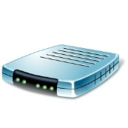
3.2.3 PPP 协议的工作状态
端局
用户主机
调制解调器
PPP线路
ATU-C
物理连接
LCP 分组（PPP格式）
身份鉴别
NCP 分组（PPP格式）
分配网络参数
数据传输（PPP格式）
LCP 分组（PPP格式）
释放连接

Slide 40
链路静止
设备之间无链路
LCP 配置
协商失败
物理层连接建立
LCP 链路
终止
链路建立
物理链路
LCP 配置协商
鉴别失败
链路终止
鉴别
LCP 链路
鉴别成功或无需鉴别
链路故障或
关闭请求
网络层协议
已鉴别的 LCP 链路
NCP 配置协商
链路打开
已鉴别的 LCP 链路
和 NCP 链路
PAP协议：简单
CHAP协议：复杂
PPP协议的状态图

Slide 41
3.3 使用广播信道的数据链路层
3.3.1 局域网的数据链路层
局域网最主要的特点是：网络为一个单位所拥有，且地理范围和站点数目均有限。
局域网具有如下的一些主要优点：
  具有广播功能，从一个站点可很方便地访问全网。局域网上的主机可共享连接在局域网上的各种硬件和软件资源。
  便于系统的扩展和逐渐地演变，各设备的位置可灵活调整和改变。
  提高了系统的可靠性、可用性和生存性。

Slide 42
局域网的拓扑
集线器
星形网
总线网
匹配电阻
干线耦合器
环形网
树形网

Slide 43
媒体共享技术
静态划分信道
  频分复用
  时分复用
  波分复用
  码分复用
动态媒体接入控制（多点接入）
  随机接入
  受控接入 ，如多点线路探询(polling)，或轮询。
现有局域网主要共享技术

Slide 44
以太网的两个标准
DIX Ethernet V2 是世界上第一个局域网产品（以太网）的规约。
IEEE 的 802.3 标准。
DIX Ethernet V2 标准与 IEEE 的 802.3 标准只有很小的差别，因此可以将 802.3 局域网简称为“以太网”。
严格说来，“以太网”应当是指符合 DIX Ethernet V2 标准的局域网

Slide 45
数据链路层的两个子层
为了使数据链路层能更好地适应多种局域网标准，802 委员会将局域网的数据链路层拆成两个子层：
  逻辑链路控制 LLC (Logical Link Control)子层
  媒体接入控制 MAC (Medium Access Control)子层。
与接入到传输媒体有关的内容都放在 MAC子层，而 LLC 子层则与传输媒体无关，不管采用何种协议的局域网对 LLC 子层来说都是透明的

Slide 46
局域网对 LLC 子层
是透明的
LLC 子层看不见
下面的局域网
网络层
网络层
逻辑链路控制
LLC
LLC
数据
链路层
媒体接入控制
MAC
局 域 网
MAC
物理层
物理层
站点 1
站点 2

Slide 47
以后一般不考虑 LLC 子层
由于 TCP/IP 体系经常使用的局域网是 DIX Ethernet V2 而不是 802.3 标准中的几种局域网，因此现在 802 委员会制定的逻辑链路控制子层 LLC（即 802.2 标准）的作用已经不大了。
很多厂商生产的适配器上就仅装有 MAC 协议而没有 LLC 协议。

Slide 48
2. 适配器的作用
网络接口板又称为通信适配器(adapter)或网络接口卡 NIC (Network Interface Card)，或“网卡”。
适配器的重要功能：
  进行串行/并行转换。
  对数据进行缓存。
  在计算机的操作系统安装设备驱动程序。
  实现以太网协议。

Slide 49
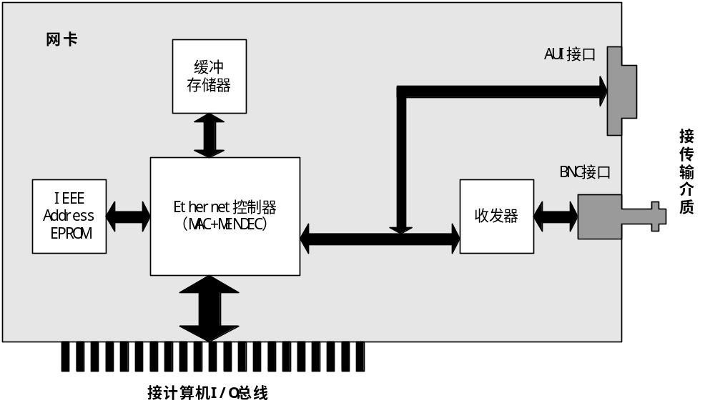
Ethernet网卡结构
Notes:
BNC接口：这种接口网卡对应用于用细同轴电缆为传输介质的以太网或令牌网中，目前这种接口类型的网卡较少见，主要因为用细同轴电缆作为传输介质的网络就比较少。
AUI接口：这种接口类型的网卡对应用于以粗同轴电缆为传输介质的以太网或令牌网中，这种接口类型的网卡目前更是很少见。

Slide 50
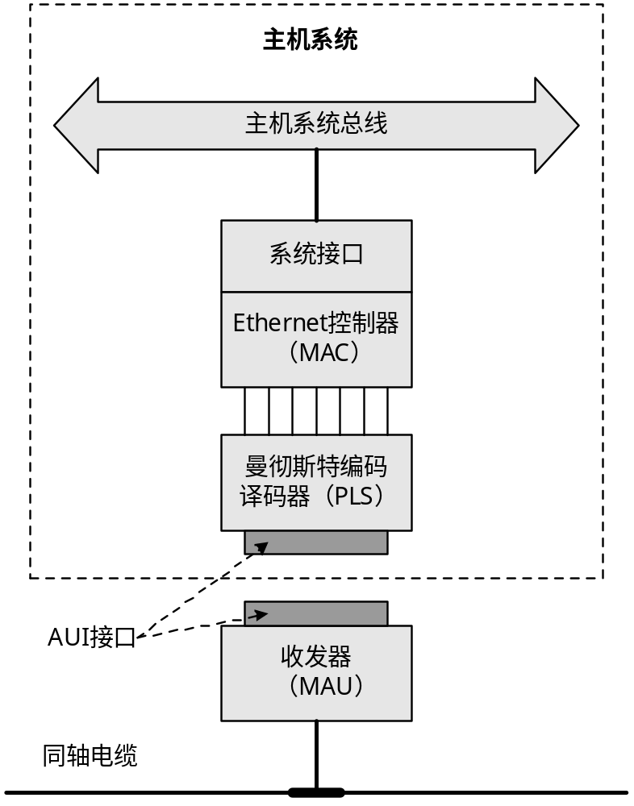
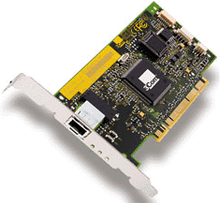
Ethernet实现方法

Slide 51
计算机通过适配器
和局域网进行通信
IP 地址
硬件地址
计算机
CPU 和
存储器
适配器
（网卡）
至局域网
并行
通信
串行通信
生成发送的数据
处理收到的数据
把帧发送到局域网
从局域网接收帧

Slide 52
3.3.2 CSMA/CD 协议
最初的以太网是将许多计算机都连接到一根总线上。当初认为这样的连接方法既简单又可靠，因为总线上没有有源器件。
匹配电阻（用来吸收总线上传播的信号）
匹配电阻
只有 D 接受
B 发送的数据
A
B
C
D
E
不接受
B向 D
发送数据
不接受
接受
不接受

Slide 53
以太网的广播方式发送
总线上的每一个工作的计算机都能检测到 B 发送的数据信号。
由于只有计算机 D 的地址与数据帧首部写入的地址一致，因此只有 D 才接收这个数据帧。
其他所有的计算机（A, C 和 E）都检测到不是发送给它们的数据帧，因此就丢弃这个数据帧而不能够收下来。
具有广播特性的总线上实现了一对一的通信。

Slide 54
为了通信的简便
以太网采取了两种重要的措施
采用较为灵活的无连接的工作方式，即不必先建立连接就可以直接发送数据。
问：PPP协议是有连接还是无连接的？
以太网对发送的数据帧不进行编号，也不要求对方发回确认。
  这样做的理由是局域网信道的质量很好，因信道质量产生差错的概率是很小的。

Slide 55
以太网提供的服务
以太网提供的服务是不可靠的交付，即尽最大努力的交付。
当目的站收到有差错的数据帧时就丢弃此帧，其他什么也不做。差错的纠正由高层来决定。
如果高层发现丢失了一些数据而进行重传，但以太网并不知道这是一个重传的帧，而是当作一个新的数据帧来发送。

Slide 56
以太网发送的数据都使用
曼彻斯特(Manchester)编码
码元
1
0
0
0
1
0
0
1
1
1
基带数字信号
曼彻斯特编码
出现电平转换

Slide 57
载波监听多点接入/碰撞检测 CSMA/CD
CSMA/CD 表示 Carrier Sense Multiple Access with Collision Detection。
“多点接入”表示许多计算机以多点接入的方式连接在一根总线上。
“载波监听”是指每一个站在发送数据之前先要检测一下总线上是否有其他计算机在发送数据，如果有，则暂时不要发送数据，以免发生碰撞。
总线上并没有什么“载波”。因此， “载波监听”就是用电子技术检测总线上有没有其他计算机发送的数据信号。

Slide 58
碰撞检测
“碰撞检测”就是计算机边发送数据边检测信道上的信号电压大小。
当几个站同时在总线上发送数据时，总线上的信号电压摆动值将会增大（互相叠加）。
当一个站检测到的信号电压摆动值超过一定的门限值时，就认为总线上至少有两个站同时在发送数据，表明产生了碰撞。
所谓“碰撞”就是发生了冲突。因此“碰撞检测”也称为“冲突检测”。

Slide 59
检测到碰撞后
碰撞的后果：在发生碰撞时，总线上传输的信号产生了严重的失真，无法从中恢复出有用的信息来。
每一个正在发送数据的站，一旦发现总线上出现了碰撞，就要立即停止发送，免得继续浪费网络资源，然后等待一段随机时间后再次发送。

Slide 60
碰撞原因
当某个站监听到总线是空闲时，总线是否一定空闲的？
答案：否。
原因：传播延迟导致。
具体解释：
A 向 B 发出的信息，要经过一定的时间后才能传送到 B。
B 若在 A 发送的信息到达 B 之前发送自己的帧(因为这时 B 的载波监听检测不到 A 所发送的信息)，则必然要在某个时间和 A 发送的帧发生碰撞。
碰撞的结果是两个帧都变得无用。

Slide 61
传播时延对载波监听的影响
A
1 km
B
t = 0
B 发送数据
碰撞
A 检测到发生碰撞
t = τ − δ
t
t = τ
单程端到端
传播时延记为τ
t = 2τ − δ
B 检测到发生碰撞

Slide 62
1 km
A
B
t = 0
B 发送数据
碰撞
A 检测到发生碰撞
t = τ − δ
t
t = τ
单程端到端
传播时延记为τ
t = 2τ − δ
B 检测到发生碰撞
t = 0
A 检测到
信道空闲
发送数据
A
B
t = τ − δ
B 检测到信道空闲
发送数据
A
B
A
B
t = τ − δ / 2
发生碰撞
t = τ
B 检测到发生碰撞
停止发送
A
B
STOP
t = 2τ − δ
A 检测到
发生碰撞
STOP
A
B

Slide 63
重要特性
使用 CSMA/CD 协议的以太网不能进行全双工通信而只能进行双向交替通信（半双工通信）。
每个站在发送数据之后的一小段时间内，存在着遭遇碰撞的可能性。
这种发送的不确定性使整个以太网的平均通信量远小于以太网的最高数据率。

Slide 64
争用期
假设传播时间为τ，请问最先发送数据帧的站，在发送数据帧后至多经过多少时间 （两倍的端到端往返时延）就可知道发送的数据帧是否遭受了碰撞？
答案： 2τ
以太网的端到端往返时延 2τ 称为争用期，或碰撞窗口。
经过争用期这段时间还没有检测到碰撞，才能肯定这次发送不会发生碰撞。

Slide 65
CSMA/CD的发送流程图
准备发送帧
二进制指数退避算法
Yes
信道忙？
延迟随机时间
No
No
发送帧
Yes
N≥16?
No
No
发送完？
碰撞？
发送失败
Yes
Yes
碰撞次数N+1
发送成功
发送Jam

Slide 66
二进制指数类型退避算法 (truncated binary exponential type)
发生碰撞的站在停止发送数据后，要推迟（退避）一个随机时间才能再发送数据。
  基本退避时间取争用期 2τ。
  定义重传次数 k ，k ≤ 10，即
  k = Min[重传次数, 10]
  从整数集合[0,1,…, (2^{k} −1)]中随机地取出一个数，记为 r。重传所需的时延就是 r 倍的基本退避时间。
  当重传达 16 次仍不能成功时即丢弃该帧，并向高层报告。
思考：为什么要随机？

Slide 67
争用期的长度
以太网取 51.2 μs 为争用期的长度。
对于 10 Mb/s 以太网，在争用期内可发送512 bit，即 64 字节。
以太网在发送数据时，若前 64 字节没有发生冲突，则后续的数据就不会发生冲突。
以太网帧长度不能小于64字节

Slide 68
最短有效帧长
如果发生冲突，就一定是在发送的前 64 字节之内。
由于一检测到冲突就立即中止发送，这时已经发送出去的数据一定小于 64 字节。
以太网规定了最短有效帧长为 64 字节，凡长度小于 64 字节的帧都是由于冲突而异常中止的无效帧。

Slide 69
强化碰撞
当发送数据的站一旦发现发生了碰撞时：
  立即停止发送数据；
  再继续发送若干比特的人为干扰信号(jamming signal)，以便让所有用户都知道现在已经发生了碰撞。

Slide 70
人为干扰信号
A 发送数据
B 发送数据
A
开始冲突
B
τ
T_{B}
A 检测
到冲突
信
道
占
用
时
间
数据帧
T_{J}
干扰信号
t
τ
B 也能够检测到冲突，并立即停止发送数据帧，接着就发送干扰信号。这里为了简单起见，只画出 A 发送干扰信号的情况。

Slide 71
3.4 使用广播信道的以太网
3.4.1 使用集线器的星形拓扑
传统以太网最初是使用粗同轴电缆，后来演进到使用比较便宜的细同轴电缆，最后发展为使用更便宜和更灵活的双绞线。
这种以太网采用星形拓扑，在星形的中心则增加了一种可靠性非常高的设备，叫做集线器(hub)

Slide 72

使用集线器的双绞线以太网
站点
集线器
RJ-45 插头
两对双绞线

Slide 73
星形网 10BASE-T
不用电缆而使用无屏蔽双绞线。每个站需要用两对双绞线，分别用于发送和接收。
集线器使用了大规模集成电路芯片，因此这样的硬件设备的可靠性已大大提高了。

Slide 74
以太网在局域网中的统治地位
10BASE-T 的通信距离稍短，每个站到集线器的距离不超过 100 m。
这种 10 Mb/s 速率的无屏蔽双绞线星形网的出现，既降低了成本，又提高了可靠性。
10BASE-T 双绞线以太网的出现，是局域网发展史上的一个非常重要的里程碑，它为以太网在局域网中的统治地位奠定了牢固的基础。

Slide 75
集线器的一些特点
集线器是使用电子器件来模拟实际电缆线的工作，因此整个系统仍然像一个传统的以太网那样运行。
使用集线器的以太网在逻辑上仍是一个总线网，各工作站使用的还是 CSMA/CD 协议，并共享逻辑上的总线。
集线器很像一个多接口的转发器，工作在物理层。

Slide 76
具有三个接口的集线器
集
线
器
双绞线
网卡
网卡
网卡
工作站
工作站
工作站

Slide 77
3.4.2 以太网的信道利用率
以太网的信道被占用的情况：
1. 争用期长度为 2τ，即端到端传播时延的两倍。检测到碰撞后不发送干扰信号。
2. 帧长为 L (bit)，数据发送速率为 C (b/s)，因而帧的发送时间为 L/C = T₀ (s)。

Slide 78
以太网的信道利用率
一个帧从开始发送，经可能发生的碰撞后，将再重传数次，到发送成功且信道转为空闲(即再经过时间 τ 使得信道上无信号在传播)时为止，是发送一帧所需的平均时间。
发生碰撞
占用期
争用期
争用期
…
争用期
发 送 成 功
t
2
τ
2
τ
2
τ
T₀
τ
发送一帧所需的平均时间

Slide 79

参数 a
要提高以太网的信道利用率，就必须减小 τ 与 T₀ 之比。在以太网中定义了参数 a，它是以太网单程端到端时延 τ 与帧的发送时间 T₀ 之比：
(3-2)
a→0 表示一发生碰撞就立即可以检测出来，
并立即停止发送，因而信道利用率很高。
a 越大，表明争用期所占的比例增大，每发
生一次碰撞就浪费许多信道资源，使得信道
利用率明显降低。

Slide 80
对以太网参数的要求
要求1：保证τ 较小。当数据率一定时，以太网的连线的长度受到限制，否则 τ 的数值会太大。
要求2：保证T₀较大。以太网的帧长不能太短，否则 T₀ 的值会太小，使 a 值太大。

Slide 81

信道利用率的最大值 S_{max}
在理想化的情况下，以太网上的各站发送数据都不会产生碰撞。
发送一帧占用线路的时间是 T₀ + τ，而帧本身的发送时间是 T₀。于是我们可计算出理想情况下的极限信道利用率 S_{max}为：
发送
延迟
传播
延迟
(3-3)

Slide 82
3.4.3 以太网的 MAC 层
1. MAC 层的硬件地址
在局域网中，硬件地址又称为物理地址，或 MAC 地址。
802 标准所说的“地址”严格地讲应当是每一个站的“名字”或标识符。
但鉴于大家都早已习惯了将这种 48 位的“名字”称为“地址”，所以本书也采用这种习惯用法，尽管这种说法并不太严格。

Slide 83
48 位的 MAC 地址
IEEE 的注册管理机构 RA 负责向厂家分配地址字段的前三个字节(即高位 24 位)。
地址字段中的后三个字节(即低位 24 位)由厂家自行指派，称为扩展标识符，必须保证生产出的适配器没有重复地址。
一个地址块可以生成2²⁴个不同的地址。这种 48 位地址称为 MAC-48，它的通用名称是EUI-48。

Slide 84
适配器检查 MAC 地址
适配器从网络上每收到一个 MAC 帧就首先用硬件检查 MAC 帧中的 MAC 地址.
  如果是发往本站的帧则收下，然后再进行其他的处理。
  否则就将此帧丢弃，不再进行其他的处理。
“发往本站的帧”包括以下三种帧：
  单播(unicast)帧（一对一）
  广播(broadcast)帧（一对全体）
  多播(multicast)帧（一对多）

Slide 85
2. MAC 帧的格式
常用的以太网MAC帧格式有两种标准 ：
  DIX Ethernet V2 标准
  IEEE 的 802.3 标准
最常用的 MAC 帧是以太网 V2 的格式。

Slide 86
以太网的 MAC 帧格式
IP 数据报
IP层
字节
6
6
2
46 ~ 1500
4
MAC 帧
目的地址
源地址
类型
数 据
FCS
MAC层
插入
8 字节
以太网 MAC 帧
物理层
7 字节
1 字节
…
10101010101010 10101010101010101011
前同步码
帧开始
定界符

Slide 87
以太网 V2 的 MAC 帧格式
目的地址字段 6 字节
IP 数据报
IP 层
字节
6
6
2
46 ~ 1500
4
目的地址
源地址
类型
数 据
FCS
MAC 层
MAC 帧
物理层

Slide 88
以太网 V2 的 MAC 帧格式
源地址字段 6 字节
IP 数据报
IP 层
字节
6
6
2
46 ~ 1500
4
目的地址
源地址
类型
数 据
FCS
MAC 层
MAC 帧
物理层

Slide 89
以太网 V2 的 MAC 帧格式
类型字段用来标志上一层使用的是什么协议，
以便把收到的 MAC 帧的数据上交给上一层的这个协议。
类型字段 2 字节
IP 数据报
IP 层
字节
6
6
2
46 ~ 1500
4
目的地址
源地址
类型
数 据
FCS
MAC 层
MAC 帧
物理层

Slide 90
以太网 V2 的 MAC 帧格式
数据字段的正式名称是 MAC 客户数据字段
最小长度 64 字节 − 18 字节的首部和尾部 = 数据字段的最小长度
数据字段 46 ~ 1500 字节
IP 数据报
IP 层
字节
6
6
2
46 ~ 1500
4
目的地址
源地址
类型
数 据
FCS
MAC 层
MAC 帧
物理层

Slide 91
以太网 V2 的 MAC 帧格式
当传输媒体的误码率为 1×10⁻⁸ 时，
MAC 子层可使未检测到的差错小于 1×10⁻¹⁴。
FCS 字段 4 字节
IP 数据报
IP 层
字节
6
6
2
46 ~ 1500
4
目的地址
源地址
类型
数 据
FCS
MAC 层
MAC 帧
物理层
当数据字段的长度小于 46 字节时，
应在数据字段的后面加入整数字节的填充字段，
以保证以太网的 MAC 帧长不小于 64 字节。

Slide 92
以太网 V2 的 MAC 帧格式
在帧的前面插入的 8 字节中的第一个字段共 7 个字节，
是前同步码，用来迅速实现 MAC 帧的比特同步。
第二个字段是帧开始定界符，表示后面的信息就是MAC 帧。
IP 数据报
IP 层
字节
6
6
2
46 ~ 1500
4
目的地址
源地址
类型
数 据
FCS
MAC 层
插入
8 字节
MAC 帧
物理层
7 字节
1 字节
为了达到比特同步，
在传输媒体上实际传送的
要比 MAC 帧还多 8 个字节
…
10101010101010 10101010101010101011
前同步码
帧开始
定界符

Slide 93
无效的 MAC 帧
数据字段的长度与长度字段的值不一致；
帧的长度不是整数个字节；
用收到的帧检验序列 FCS 查出有差错；
数据字段的长度不在 46 ~ 1500 字节之间。
有效的 MAC 帧长度为 64 ~ 1518 字节之间。
处理方法：对于检查出的无效 MAC 帧就简单地丢弃。以太网不负责重传丢弃的帧。

Slide 94
帧间最小间隔
帧间最小间隔为 9.6 μs，相当于 96 bit 的发送时间。
一个站在检测到总线开始空闲后，还要等待 9.6 μs 才能再次发送数据。
这样做是为了使刚刚收到数据帧的站的接收缓存来得及清理，做好接收下一帧的准备。

Slide 95

3.5 扩展的局域网
3.5.1 在物理层扩展局域网
主机使用光纤和一对光纤调制解调器连接到集线器
以太网
集线器
光纤
光纤
调制解调器
光纤
调制解调器

Slide 96

用多个集线器可连成更大的局域网
某大学有三个系，各自有一个局域网
三个独立的碰撞域
碰撞域
碰撞域
碰撞域
一系
二系
三系

Slide 97
用集线器组成更大的局域网
都在一个碰撞域中
一个更大的碰撞域
主干集线器
碰撞域
一系
二系
三系

Slide 98
用集线器扩展局域网
优点
  使原来属于不同碰撞域的局域网上的计算机能够进行跨碰撞域的通信。
  扩大了局域网覆盖的地理范围。
缺点
  碰撞域增大了，但总的吞吐量并未提高。
  如果不同的碰撞域使用不同的数据率，那么就不能用集线器将它们互连起来。

Slide 99
3.5.2 在数据链路层扩展局域网
在数据链路层扩展局域网是使用网桥。
基本原理：网桥工作在数据链路层，它根据 MAC 帧的目的地址对收到的帧进行转发。
转发帧：网桥具有过滤帧的功能。当网桥收到一个帧时，并不是向所有的接口转发此帧，而是先检查此帧的目的 MAC 地址，然后再确定将该帧转发到哪一个接口

Slide 100

1. 网桥的内部结构
网桥
站地址
接口
站表
①
1
②
1
③
1
接口管理
软件
网桥协议
实体
④
2
⑤
2
⑥
2
接口 1
缓存
接口 2
网桥
接口 1
接口 2
网段 A
1
2
网段 B
①
②
③
④
⑤
⑥

Slide 101
使用网桥带来的好处
过滤通信量。
扩大了物理范围。
提高了可靠性。
可互连不同物理层、不同 MAC 子层和不同速率（如10 Mb/s 和 100 Mb/s 以太网）的局域网。

Slide 102
网桥使各网段成为
隔离开的碰撞域
碰撞域
B₁
碰撞域
B₂
碰撞域
A
B
C
D
E
F

Slide 103
使用网桥带来的缺点
存储转发增加了时延。
在MAC 子层并没有流量控制功能。
具有不同 MAC 子层的网段桥接在一起时时延更大。
网桥只适合于用户数不太多(不超过几百个)和通信量不太大的局域网，否则有时还会因传播过多的广播信息而产生网络拥塞。这就是所谓的广播风暴。

Slide 104
站 1
两个网桥之间还可使用一段点到点链路
站 2
用户层
用户层
❶
❾
IP
网桥 1
网桥 2
IP
❷
❽
MAC
MAC
R
R
MAC
❸
A
❹
DL
DL
MAC
❻
B
❼
物理层
物理层
物理层
物理层
物理层
物理层
LAN
LAN
❺
❶ ❾
用户数据
❷ ❽
IP-H
❸ ❹ ❻ ❼
MAC-H
MAC-T
❺
DL-H
DL-T
网桥不改变它转发帧原始和目的地址

Slide 105
网桥和集线器（或转发器）不同
集线器在转发帧时，不对传输媒体进行检测。
网桥在转发帧之前必须执行 CSMA/CD 算法。
  若在发送过程中出现碰撞，就必须停止发送和进行退避。

Slide 106
网桥类型
透明网桥
源路由网桥

Slide 107
2. 透明网桥
目前使用得最多的网桥是透明网桥(transparent bridge)。
“透明”是指局域网上的站点并不知道所发送的帧将经过哪几个网桥，因为网桥对各站来说是看不见的。
透明网桥是一种即插即用设备，其标准是 IEEE 802.1D。

Slide 108
网桥的自学习和转发帧的步骤归纳
自学习。网桥收到一帧后先进行自学习。查找转发表中与收到帧的源地址有无相匹配的项目。
  如没有，就在转发表中增加一个项目（源地址、进入的接口和时间）;
  如有，则把原有的项目进行更新。
转发帧。查找转发表中与收到帧的目的地址有无相匹配的项目。
  如没有，则通过所有其他接口（但进入网桥的接口除外）按进行转发。
  如有，则按转发表中给出的接口进行转发。
  若转发表中给出的接口就是该帧进入网桥的接口，则应丢弃这个帧（因为这时不需要经过网桥进行转发）。

Slide 109
转发表的建立过程举例
B₁
B₂
1
2
1
2
A
B
C
D
E
F
地址 接口
地址 接口
A → B
A 1
A → B
A 1
F → C
F 2
F → C
F 2
…
…
B → A
B 1
…
…

Slide 110
网桥在转发表中
登记以下三个信息
在网桥的转发表中写入的信息除了（1）地址和（2）接口外，还有帧进入该网桥的（3）时间。
这是因为以太网的拓扑可能经常会发生变化，站点也可能会更换适配器（这就改变了站点的地址）。另外，以太网上的工作站并非总是接通电源的。
把每个帧到达网桥的时间登记下来，就可以在转发表中只保留网络拓扑的最新状态信息。这样就使得网桥中的转发表能反映当前网络的最新拓扑状态。

Slide 111
基于网桥的环路问题
网桥1和网桥2到主机A的转发接口各有两个
这就存在如下问题
❺
❻
网桥 1 转发的帧
F₁
F₂
网桥 2 转发的帧
局域网 2
❸
❹
不停地
兜圈子
网桥 1
网桥 2
❶
网络资源白白消耗了
A
局域网 1
❷
F
A 发出的帧

Slide 112
生成树的得出
互连在一起的网桥在进行彼此通信后，就能找出原来的网络拓扑的一个子集。在这个子集里，整个连通的网络中不存在回路，即在任何两个站之间只有一条路径。
为了避免产生转发的帧在网络中不断地兜圈子。
为了得出能够反映网络拓扑发生变化时的生成树，在生成树上的根网桥每隔一段时间还要对生成树的拓扑进行更新。

Slide 113
网桥类型
透明网桥
源路由网桥

Slide 114
3. 源路由网桥
透明网桥容易安装，但网络资源的利用不充分。
源路由(source route)网桥在发送帧时将详细的路由信息放在帧的首部中。
源站以广播方式向通信的目的站发送一个发现帧，每个发现帧都记录所经过的路由。
发现帧到达目的站时就沿各自的路由返回源站。源站在得知这些路由后，从所有可能的路由中选择出一个最佳路由。凡从该源站向该目的站发送的帧的首部，都必须携带源站所确定的这一路由信息。
请问：透明网桥能获得最佳路由吗？

Slide 115
4. 多接口网桥——以太网交换机
1990 年问世的交换式集线器(switching hub)，可明显地提高局域网的性能。
交换式集线器常称为以太网交换机(switch)或第二层交换机（表明此交换机工作在数据链路层）。
以太网交换机通常都有十几个接口。因此，以太网交换机实质上就是一个多接口的网桥，可见交换机工作在数据链路层。

Slide 116
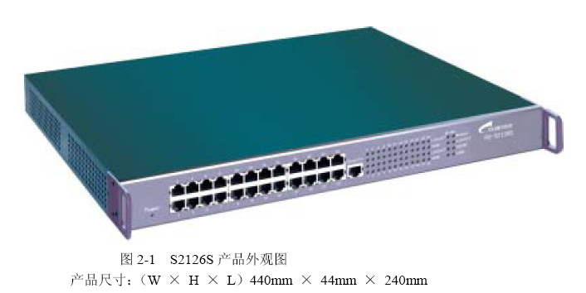
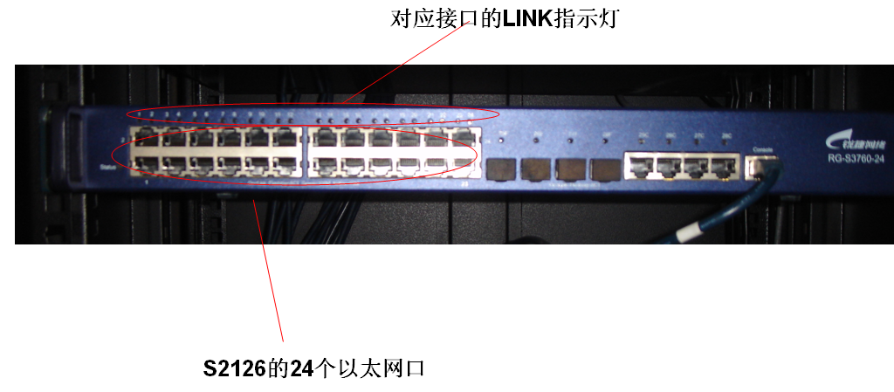
锐捷s2126交换机
锐捷s2126交换机面板说明

Slide 117
以太网交换机的特点
单工、半双工、全双工多种工作方式：以太网交换机的每个接口都直接与主机相连，并且一般都工作在全双工方式。
交换速率高：以太网交换机由于使用了专用的交换结构芯片，其交换速率就较高。
吞吐量高：每个接口独享带宽，而非共享带宽。

Slide 118
独占传输媒体的带宽
对于普通 10 Mb/s 的共享式以太网，若共有 N 个用户，则每个用户占有的平均带宽只有总带宽(10 Mb/s)的 N 分之一。
使用以太网交换机时，虽然在每个接口到主机的带宽还是 10 Mb/s，但由于一个用户在通信时是独占而不是和其他网络用户共享传输媒体的带宽，因此对于拥有 N 对接口的交换机的总容量为 N×10 Mb/s。这正是交换机的最大优点。

Slide 119
用以太网交换机扩展局域网
万维网
服务器
100 Mb/s
路由器
至因特网
以太网
交换机
100 Mb/s
100 Mb/s
电子邮件
服务器
一系
二系
三系
10BASE-T

Slide 120
以太网
交换机
C₃
A₄
B₃
VLAN₁
VLAN₂
VLAN₃
以太网
交换机
C₂
B₂
A₃
以太网
交换机
C₁
A₂
B₁
A₁
以太网
交换机
三个虚拟局域网:
VLAN₁, VLAN₂ 和 VLAN₃

Slide 121
交换机实现虚拟局域网
虚拟局域网 VLAN 是由一些局域网网段构成的与物理位置无关的逻辑组。
  这些网段具有某些共同的需求。
  每一个 VLAN 的帧都有一个明确的标识符，指明发送这个帧的工作站是属于哪一个 VLAN。
虚拟局域网其实只是局域网给用户提供的一种服务，而并不是一种新型局域网。

Slide 122
以太网
交换机
C₃
A₄
B₃
VLAN₁
VLAN₂
VLAN₃
以太网
交换机
C₂
B₂
A₃
以太网
交换机
C₁
A₂
B₁
A₁
以太网
交换机
当 B₁ 向 VLAN₂ 工作组内成员发送数据时，
工作站 B₂ 和 B₃ 将会收到广播的信息。
三个虚拟局域网 VLAN₁, VLAN₂
和 VLAN₃ 的构成

Slide 123
以太网
交换机
C₃
A₄
B₃
VLAN₁
VLAN₂
VLAN₃
以太网
交换机
C₂
B₂
A₃
以太网
交换机
C₁
A₂
B₁
A₁
以太网
交换机
B₁ 发送数据时，工作站 A₁, A₂ 和 C₁
都不会收到 B₁ 发出的广播信息。
三个虚拟局域网 VLAN₁, VLAN₂
和 VLAN₃ 的构成

Slide 124
以太网
交换机
C₃
A₄
B₃
VLAN₁
VLAN₂
VLAN₃
以太网
交换机
C₂
B₂
A₃
以太网
交换机
C₁
A₂
B₁
A₁
以太网
交换机
虚拟局域网限制了接收广播信息的工作站数，使得网络
不会因传播过多的广播信息(即“广播风暴”)而引起性能恶化。
三个虚拟局域网 VLAN₁, VLAN₂
和 VLAN₃ 的构成

Slide 125
虚拟局域网使用的
以太网帧格式
虚拟局域网协议允许在以太网的帧格式中插入一个 4 字节的标识符，称为 VLAN 标记(tag)，用来指明发送该帧的工作站属于哪一个虚拟局域网。
插入 4 字节的 VLAN 标记
字节
6
6
4
2
46 ~ 1500
4
802.3
MAC 帧
目地地址
源地址
长度/类型
数 据
FCS
MAC 帧
长度/类型 = 802.1Q 标记类型 标记控制信息
1 0 0 0 0 0 0 1 0 0 0 0 0 0 0 0 VID
2 字节
2 字节
用户优先级
CFI

Slide 126
3.6 高速以太网
3.6.1 100BASE-T 以太网
速率达到或超过 100 Mb/s 的以太网称为高速以太网。
在双绞线上传送 100 Mb/s 基带信号的星型拓扑以太网，仍使用 IEEE 802.3 的CSMA/CD 协议。100BASE-T 以太网又称为快速以太网(Fast Ethernet)。

Slide 127
100BASE-T 以太网的特点
可在全双工方式下工作而无冲突发生。因此，不使用 CSMA/CD 协议。
MAC 帧格式仍然是 802.3 标准规定的。
保持最短帧长不变，但将一个网段的最大电缆长度减小到 100 m。
帧间时间间隔从原来的 9.6 μs 改为现在的 0.96 μs。

Slide 128
三种不同的物理层标准
100BASE-TX
  使用 2 对 UTP 5 类线或屏蔽双绞线 STP。
100BASE-FX
  使用 2 对光纤。
100BASE-T4
  使用 4 对 UTP 3 类线或 5 类线。

Slide 129
3.6.2 吉比特以太网
允许在 1 Gb/s 下全双工和半双工两种方式工作。
使用 802.3 协议规定的帧格式。
在半双工方式下使用 CSMA/CD 协议（全双工方式不需要使用 CSMA/CD 协议）。
与 10BASE-T 和 100BASE-T 技术向后兼容。

Slide 130
吉比特以太网的物理层
1000BASE-X 基于光纤通道的物理层：
  1000BASE-SX SX表示短波长
  1000BASE-LX LX表示长波长
  1000BASE-CX CX表示铜线
1000BASE-T
  使用 4对 5 类线 UTP

Slide 131
全双工方式
当吉比特以太网工作在全双工方式时（即通信双方可同时进行发送和接收数据），不使用载波延伸和分组突发。

Slide 132
吉比特以太网的配置举例
中央服务器
100 Mb/s 链路
吉比特
交换
集线器
1 Gb/s 链路
百兆比特或吉比特集线器

Slide 133
3.6.3 10 吉比特以太网
10 吉比特以太网与 10 Mb/s，100 Mb/s 和 1 Gb/s 以太网的帧格式完全相同。
10 吉比特以太网还保留了 802.3 标准规定的以太网最小和最大帧长，便于升级。
10 吉比特以太网不再使用铜线而只使用光纤作为传输媒体。
10 吉比特以太网只工作在全双工方式，因此没有争用问题，也不使用 CSMA/CD 协议。

Slide 134
吉比特以太网的物理层
局域网物理层 LAN PHY。局域网物理层的数据率是 10.000 Gb/s。
可选的广域网物理层 WAN PHY。广域网物理层具有另一种数据率，这是为了和所谓的“Gb/s”的 SONET/SDH（即OC-192/STM-64）相连接。
  为了使 10 吉比特以太网的帧能够插入到 OC-192/STM-64 帧的有效载荷中，就要使用可选的广域网物理层，其数据率为 9.95328 Gb/s。

Slide 135
端到端的以太网传输
10 吉比特以太网的出现，以太网的工作范围已经从局域网（校园网、企业网）扩大到城域网和广域网，从而实现了端到端的以太网传输。
这种工作方式的好处是：
  成熟的技术
  互操作性很好
  在广域网中使用以太网时价格便宜。
  统一的帧格式简化了操作和管理。

Slide 136
以太网从 10 Mb/s 到
10 Gb/s 的演进
以太网从 10 Mb/s 到 10 Gb/s 的演进证明了以太网是：
可扩展的（从 10 Mb/s 到 10 Gb/s）。
灵活的（多种传输媒体、全/半双工、共享/交换）。
易于安装。
稳健性好。

Slide 137
3.6.4 使用高速以太网
进行宽带接入
以太网已成功地把速率提高到 1 ~ 10 Gb/s ，所覆盖的地理范围也扩展到了城域网和广域网，因此现在人们正在尝试使用以太网进行宽带接入。
以太网接入的重要特点是它可提供双向的宽带通信，并且可根据用户对带宽的需求灵活地进行带宽升级。
采用以太网接入可实现端到端的以太网传输，中间不需要再进行帧格式的转换。这就提高了数据的传输效率和降低了传输的成本。

Slide 138

以太网接入举例：光纤到大楼 FTTB
高速汇接点 GigaPoP
1 Gb/s
10 M
吉比特以太网
10 M
光结点汇接点
100 M
1 Gb/s
100 M

